Slide 1


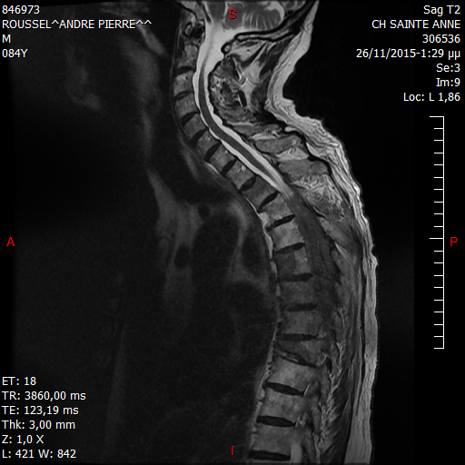
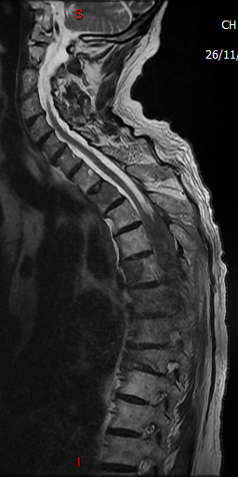
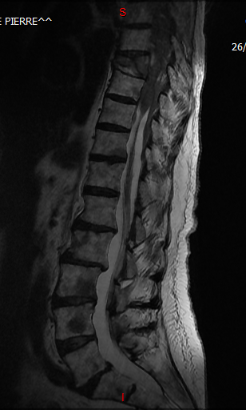
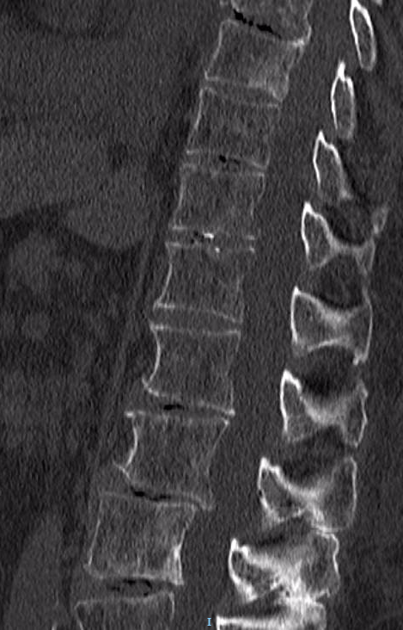
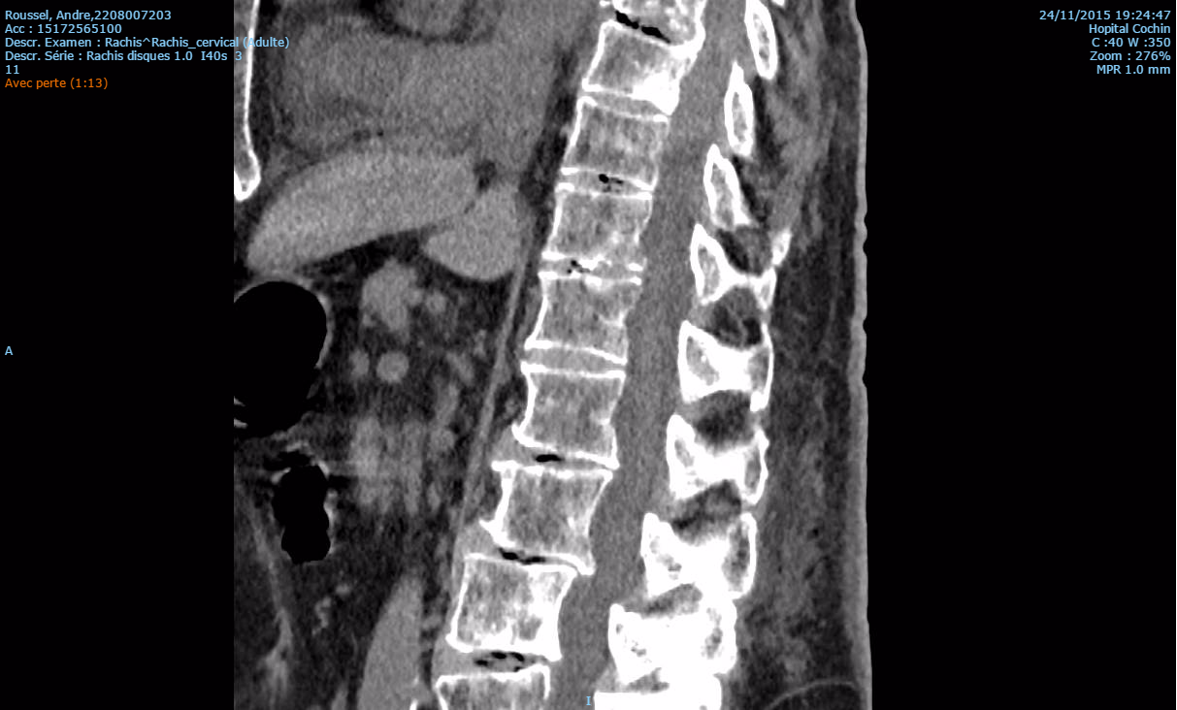
Compression médullaire lente sur épidurite myélomateuse, une complication à connaître
A. Velentza (1) ; A. Monti (1) ;F. Ketz(1); A. Breining (1) ; H. Le Petitcorps (1) ; E.Pautas (1)
(1) Gériatrie aiguë, Hôpital Charles Foix - GH Pitié-Salpêtrière-C h. Foix - APHP, Ivry-sur-Seine
IRM
IRM
IRM
TDM
TDM
Introduction:
Le myélome multiple se manifeste le plus souvent par l’association d’une altération de l’état général et de douleurs osseuses. Les complications peuvent parfois être inaugurales, comme la compression médullaire qui s’observe dans seulement 3% des cas mais constitue une urgence diagnostique et thérapeutique
Méthodes:
Nous rapportons le cas d’un patient présentant une rechute d’un myélome multiple, révélée par une compression médullaire lente. Présentation d'un cas clinique avec imagerie typique.
Cas Clinique:
Un patient de 85 ans, en rémission d’un myélome multiple depuis un an, est hospitalisé pour chutes à répétition, d’aggravation progressive depuis 15 jours. L’examen clinique met en évidence un déficit moteur symétrique aux deux membres inferieurs à 2/5 avec réflexes cutanéo-plantaires en extension, un niveau sensitif en D6 et une rétention aiguë d’urines. Le scanner du rachis montre des lacunes et fractures vertébrales étagées sans recul du mur postérieur. L’IRM du rachis révèle une épidurite myélomateuse de D3 à D10. Le dosage des chaînes légères libres sériques confirme la rechute du myélome. Une corticothérapie intra-veineuse est initiée en urgence, associée à une radiothérapie ciblée. Le patient est transféré dans son service d’hématologie référent pour la suite de la prise en charge. Malgré un traitement par radiothérapie et corticothérapie intraveineuse il n’y a pas eu d’amélioration sur le plan neurologique.
Quand suspecter une compression médullaire?
Antécédents de cancer avec métastases osseuses
Lombalgie persistante de localisation précise et/ou radiculalgie
Douleur nocturne, aggravées par des mouvements
Présence des signes neurologiques déficitaires ou paresthésies des membres
Incontinence urinaire ou fécale
La prise en charge rapide est fondamentale :
90% des patients, ayant un déficit moteur évoluant depuis moins de 14 jours montre une amélioration fonctionnelle après radiothérapie contre 10% des patients avec une évolution durant plus de 14 jours.
La décompression chirurgicale dans les 48 heures de l’apparition du déficit neurologique est associée avec une meilleure récupération neurologique mais sans augmentation de la survie.
Evolution:
Douleur lombaire
Asthénie et Déficit sensitif
(plusieurs jours-semaines)
Déficit moteur
Paraplégie et Incontinence
dans 48 heures (22% des patients) ou dans les 7-10 jours suivants (65% des patients).
Messages Importants:
La compression médullaire tumorale est une complication rare mais elle consiste à une urgence médicale.
Elle doit être évoquée devant tout les cas des troubles de la marche ou de niveau sensitif chez un patient âgé ayant un cancer,.
Une IRM dans ce contexte doit être réalisée dans le meilleur délai.
Sa prise en charge rapide est fondamentale pour minimiser les séquelles et améliorer le pronostic.
Diagnostic:
L’IRM est l’examen de choix pour confirmer la suspicion clinique.
Prise en charge:
Corticothérapie systématique associée avec radiothérapie et dans certains cas (instabilité de la colonne vertébrale, tumeur localisé, ou tumeur avec centre primitif inconnu), l’intervention chirurgicale.
Pronostic:
La survie moyenne est de 6 -7 mois avec une survie d’un an à 30%. Concernant la Myélome Multiple la survie moyenne après radiothérapie est 10 mois.
Facteurs des mauvais pronostique:
    Cancers non radio sensitifs
    Plusieurs métastases
    Pauvre niveau moteur avant l’instauration du traitement
    Installation rapide du déficit moteur
Causes de compression médullaire:
Les causes de la compression médullaire peuvent être tumorales ou non tumorales.
Parmi les causes bénignes nous retrouvons:
  l’ostéoarthrite,
  les arthrites inflammatoires (rhumatoïdes),
  les infections, les déformations vertébrales,
  les traumatismes et la malformation artério-veineuse.
Dans les cancers pouvant provoqués une compression médullaire chez les personnes âgés il existe :
  Cancer pulmonaire 16%
  Cancer Mammaire 12%
  Lymphome 11%
  Myélome Multiple 9%
Références:
Spinazzé S, Caraceni A, Schrijvers D. Epidural spinal cord compression. Crit Rev Oncol Hematol. déc 2005;56(3):397‑406.
Quraishi NA, Rajagopal TS, Manoharan SR, Elsayed S, Edwards KL, Boszczyk BM. Effect of timing of surgery on neurological outcome and survival in metastatic spinal cord compression. Eur Spine J. juin 2013;22(6):1383‑8.
Quraishi NA, Rajagopal TS, Manoharan SR, Elsayed S, Edwards KL, Boszczyk BM. Effect of timing of surgery on neurological outcome and survival in metastatic spinal cord compression. Eur Spine J. juin 2013;22(6):1383‑8.

